Slide 1
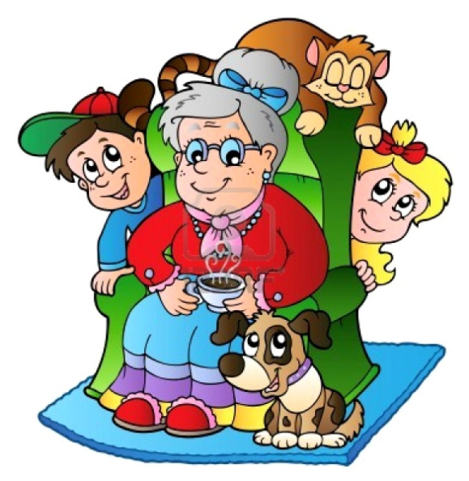
БАБУШКИ + ВНУКИ
Автономное некоммерческая организация Центр сопровождения социальных программ и творческого развития детей и взрослых
«Вектор доброты»

Slide 2
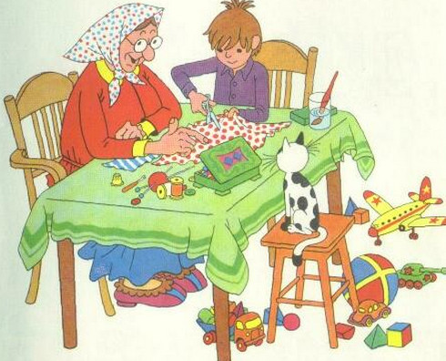
Цель: развитие добровольчества в г. Покачи, через создание центра «Бабушки + внуки»
Задачи:
- расширение сферы деятельности волонтеров, в том числе волонтеров «серебряного» возраста;
- создание двух волонтерских групп «Бабушки» и «Внуки»;
- создание и организация работы 2-х секций центра: «Домоводство» и «Провайзер» (кибертимуровцы);
- создание сайта, открытие групп вконтакте и в одноклассниках;
- создание условий для социализации и взаимодействия людей пожилого возраста и молодежи;
- создание в сети интернет (одноклассники, вконтакт и др.) группы (базы людей, которые хотят заниматься добровольчеством по разным направлениям) и организация работы этой группы – «Банк бабушек», «Банк дедушек», «Банк внуков»;
120
70
50
30
2008
2009
2010
Название графика

Slide 3
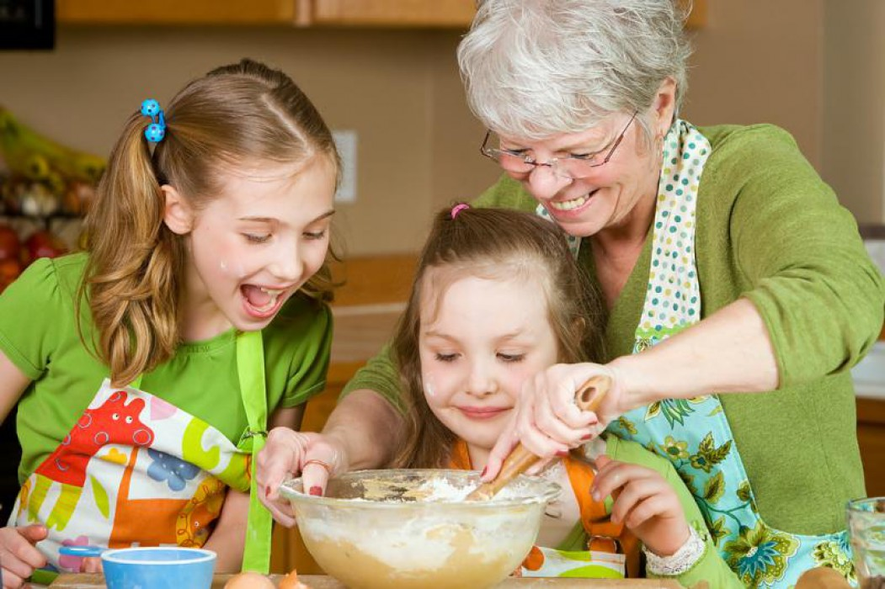
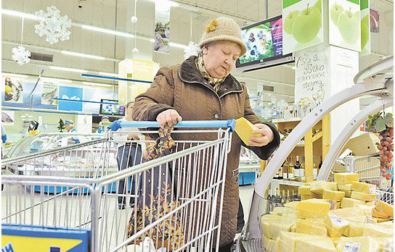
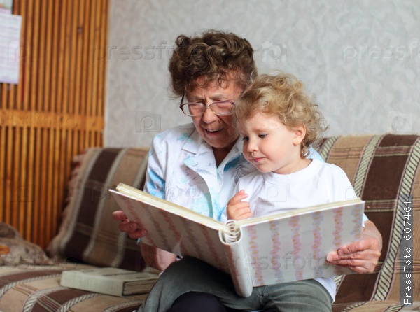
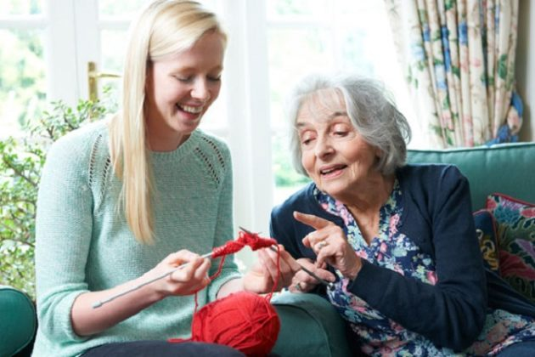

Slide 4
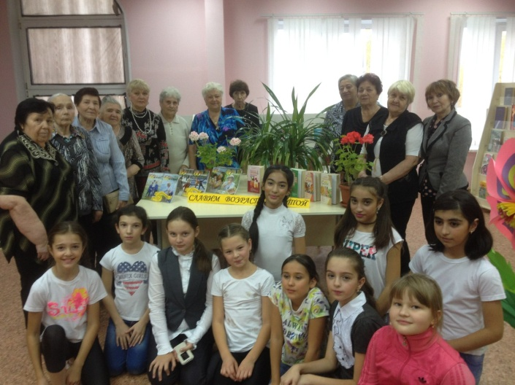
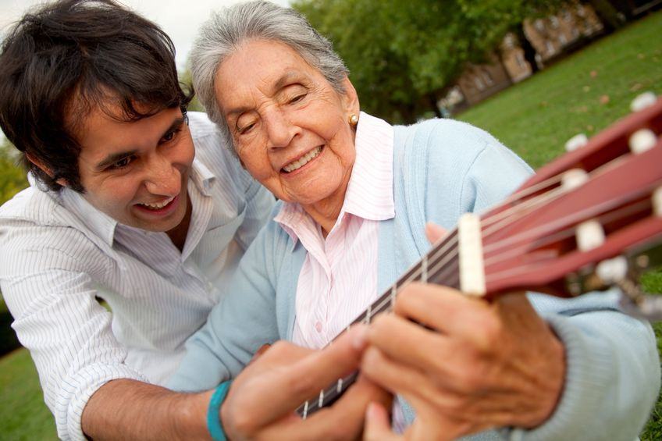
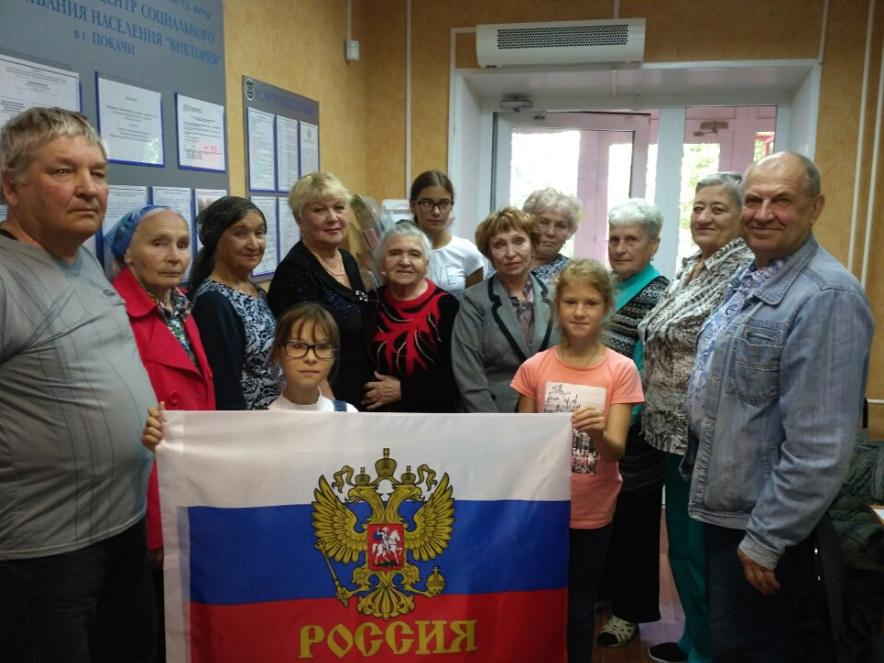
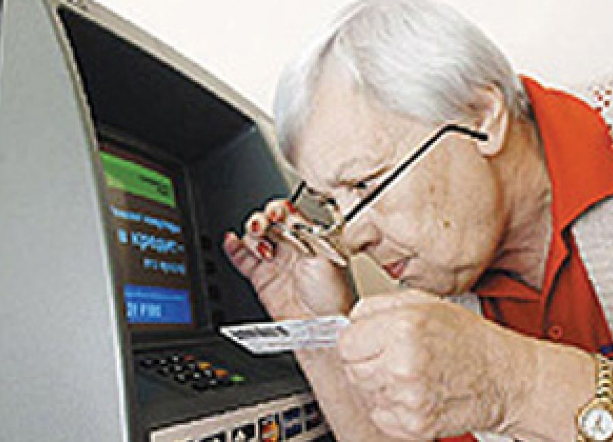
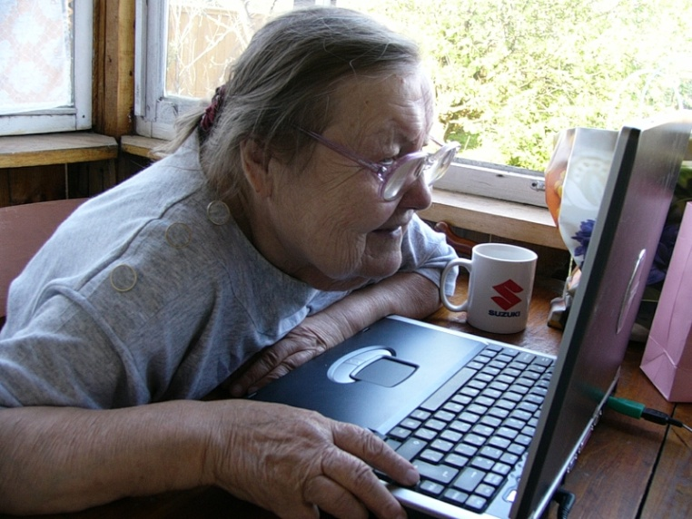

Slide 5
Ожидаемые результаты
Количественные показатели | - создан центр «Бабушки + внуки»; - создано две волонтерские группы «Бабушки» и «Внуки»; - создано 2-х секции центра: «Домоводство» и «Провайзер» (кибертимуровцы); - создан сайт, открыты группы вконтакте и в одноклассниках; - создана в сети интернет (одноклассники, вконтакт и др.) группа (база людей, которые хотят заниматься добровольчеством по разным направлениям) и курирование этой группы – «Банк бабушек», «Банк дедушек», «Банк внуков». Направление людей туда, где они нужны.
Качественные показатели | - расширена сфера деятельности волонтеров, в том числе волонтеров «серебряного» возраста; - созданы условия для социализации и взаимодействия людей пожилого возраста и молодежи;

Slide 6
Ход реализации
Организована реклама проекта, и набор групп. Собрана группа «Внуки» - 20 человек. И группа «Бабушки» - 20 человек. Начала работать группа +18 театра-студии «Каламбур» - 10 человек.
Проведены совместные мероприятия:
Новогодние представления для детей с особенностями в развитии и для воспитанников спортивной секции «Фигурное катание»;
Акция «Библионочь»;
Выступление театра на Кирилло-Мефодиевских чтениях;
Квест «Там на неведомых дорожках, ко Дню защиты детей;

Slide 7
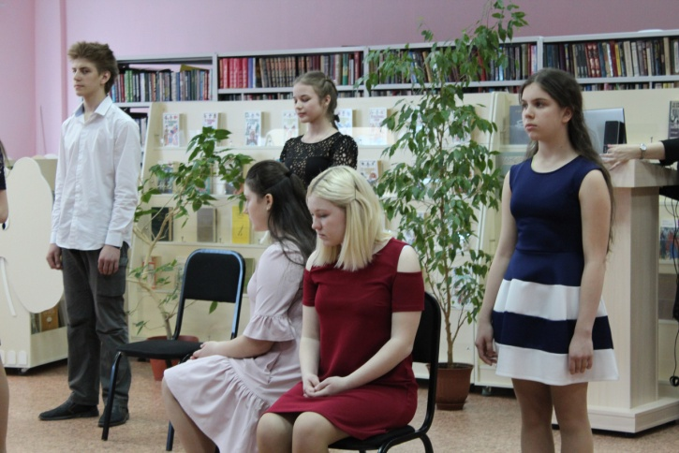
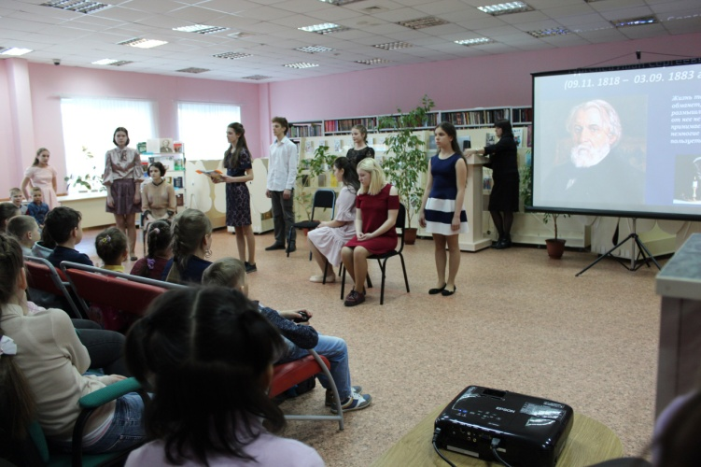
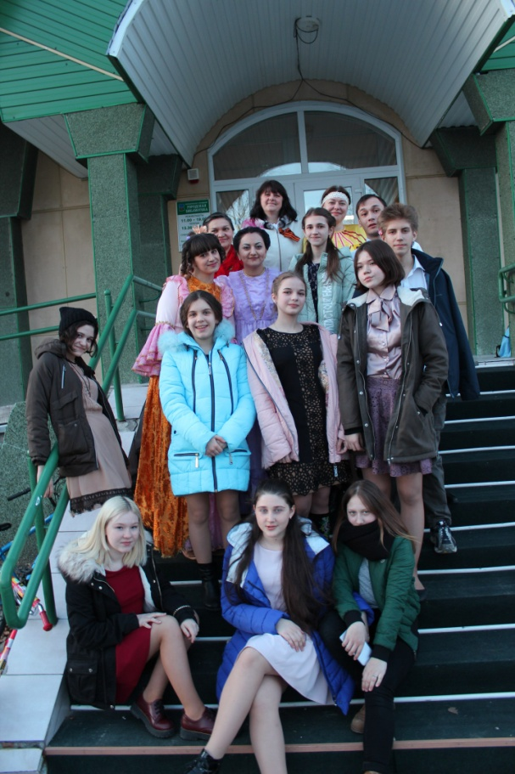
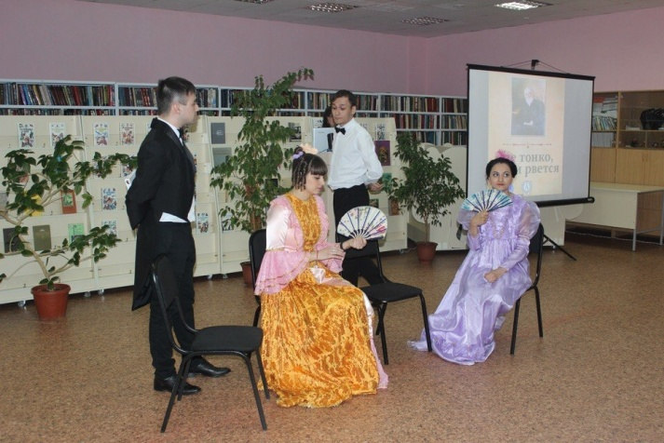
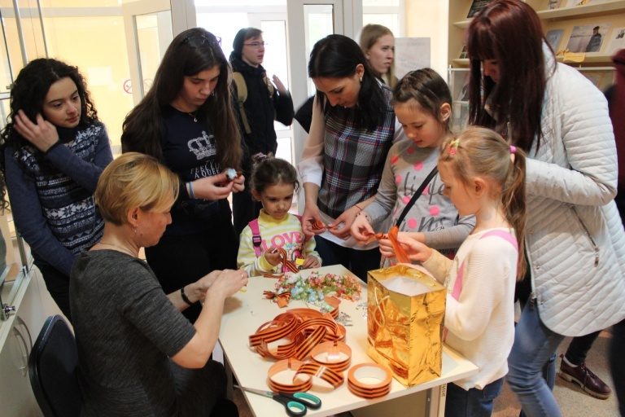
«Библионочь»

Slide 8
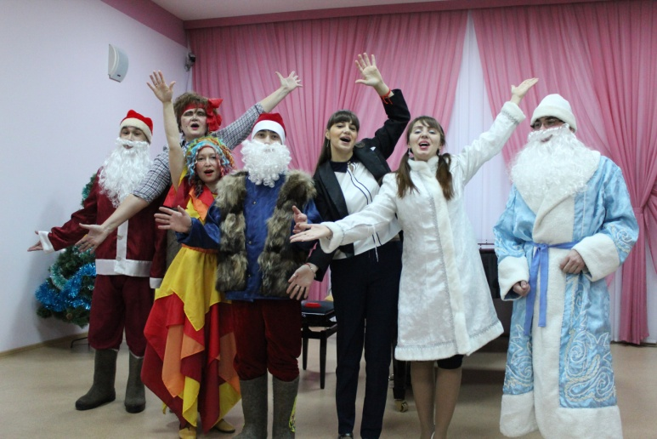
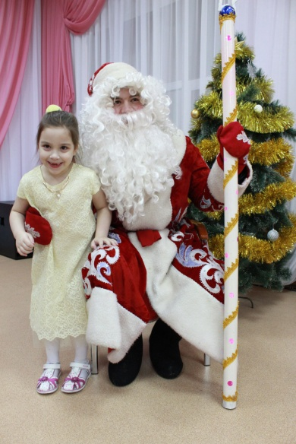
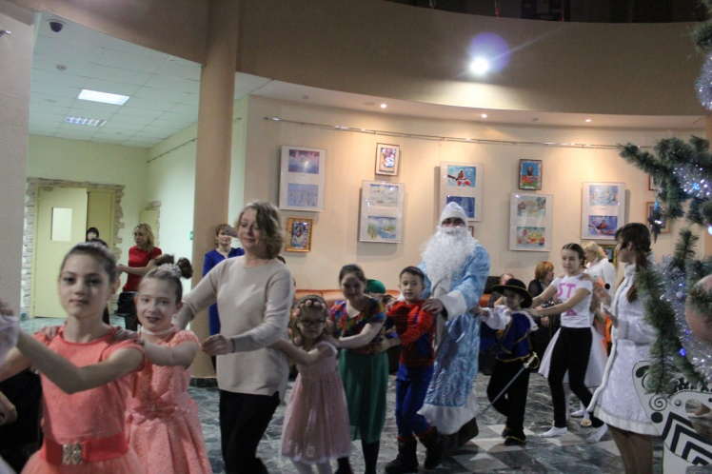
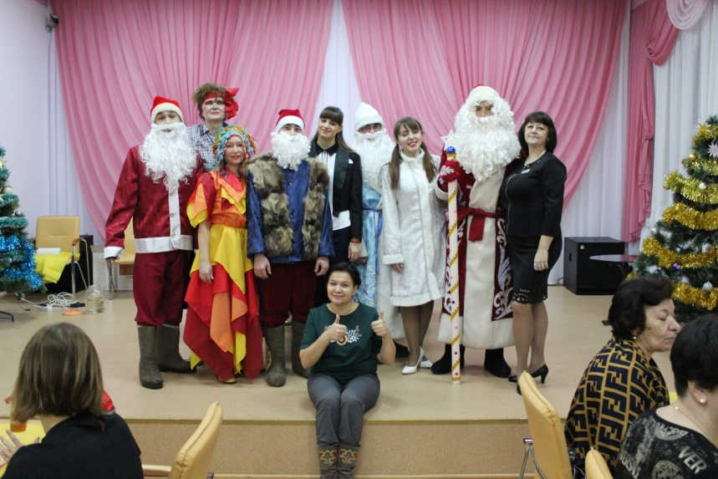
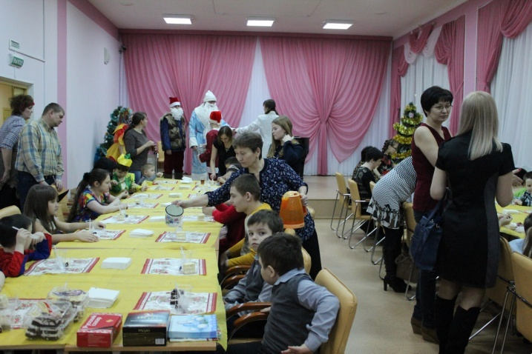
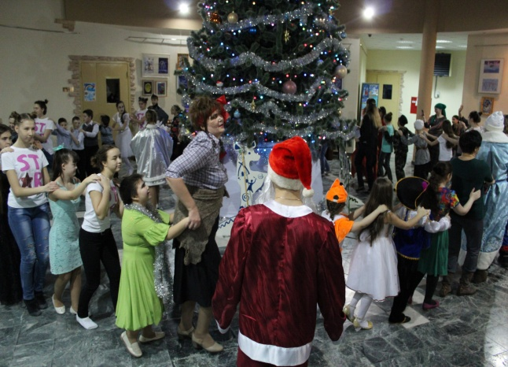
Новогодние представления

Slide 9
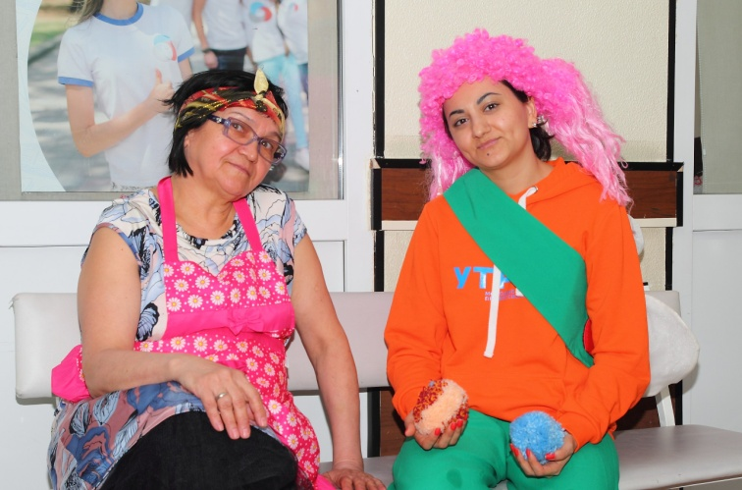
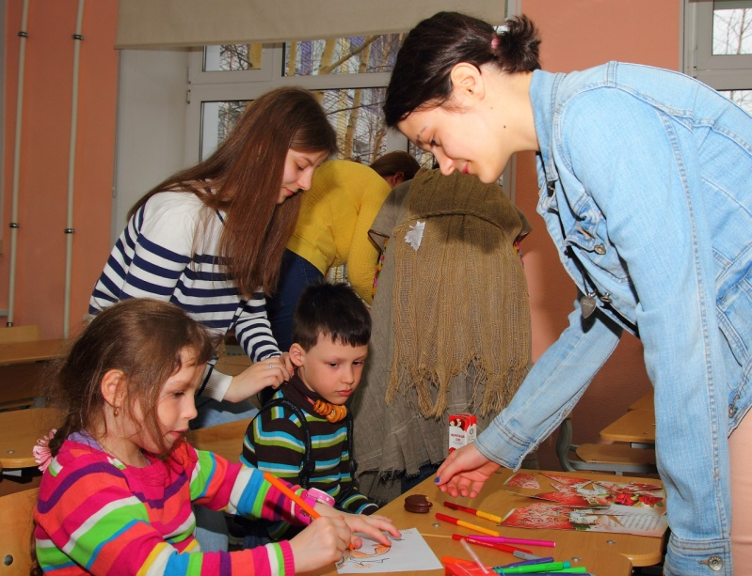
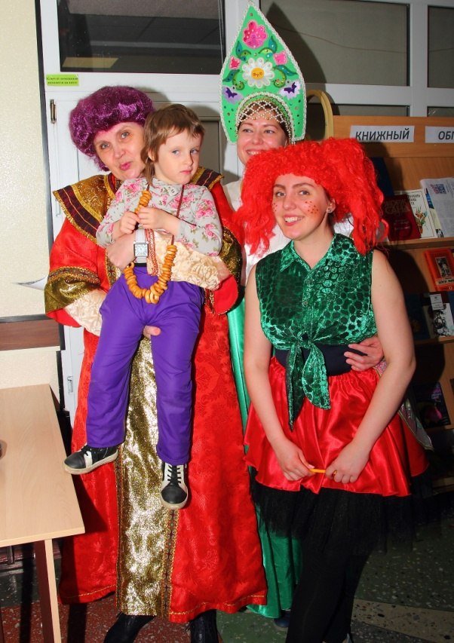
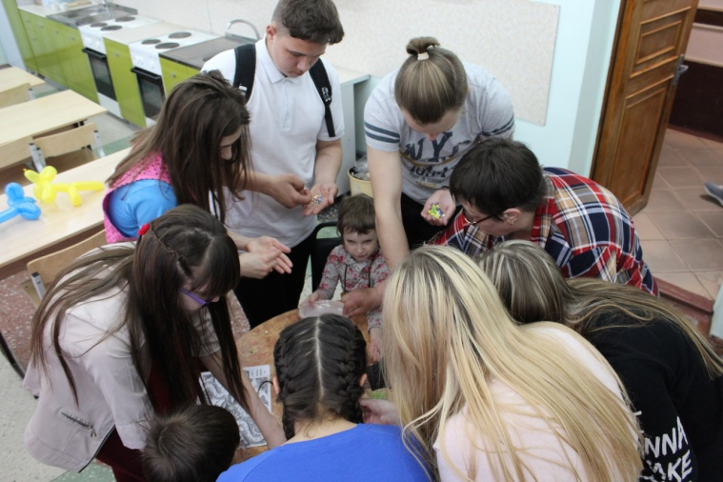
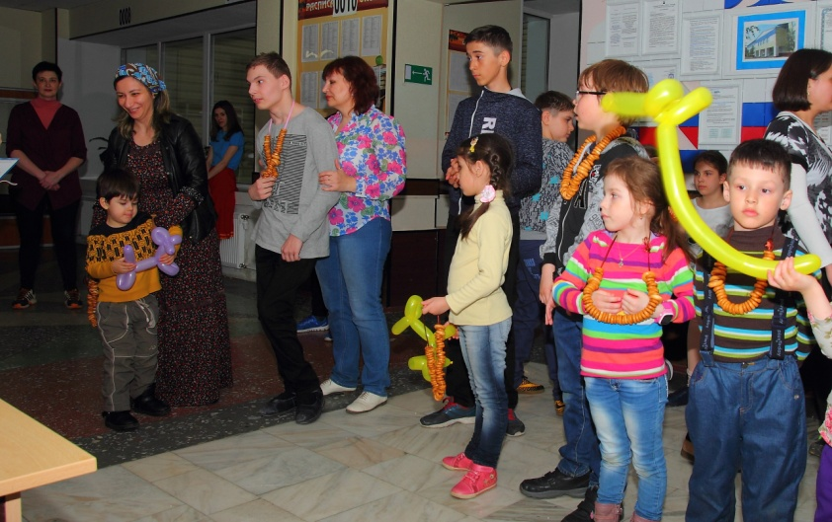
Квест «Там на неведомых дорожках»

